Slide 1
第2回 異常検出

Slide 2
はじめに
第3章では「次元削減」の代表的な手法を紹介
代表的な手法
PCA，スパーズPCA，ランダム射影，etc…
教師なし学習利点
ラベルがなくても特徴量を抽出できる
隠されたパターンの発見の手助けになる
クレジットカード不正検出システムをラベルなしで作成
◆ 正解ラベル（不正データ）が多く得られない
◆ 教師なし学習を用いた不正検出システムが広く利用

Slide 3
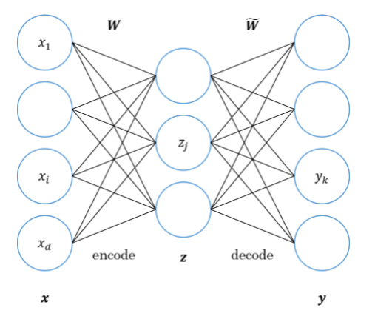
異常スコア関数の定義
異常なデータであった場合，
◆ 元の特徴量ベクトルと再構成されたベクトルの
二乗誤差で評価する
再構成誤差が大きくなるはず
$${\left(original−reduced\right)}^{2}$$

Slide 4

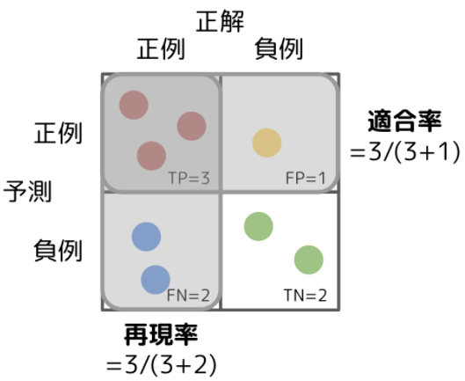

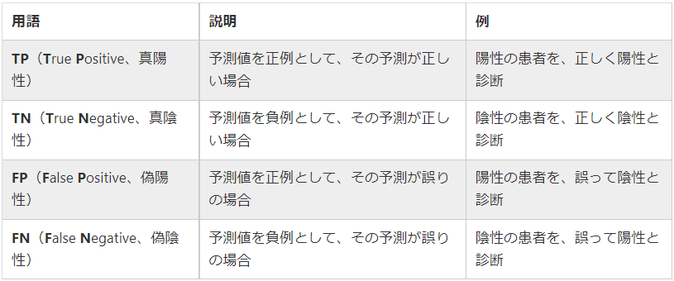
評価尺度の定義（適合率-再現率曲線）
適合率再現率
参考：評価指標まとめ

Slide 5
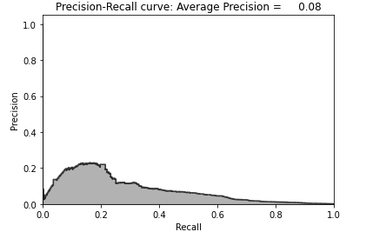
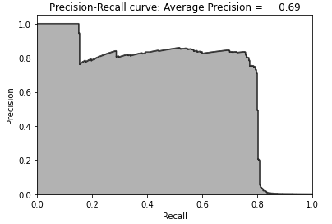
評価尺度の定義（適合率-再現率曲線）
適合率再現率
主成分30（通常のPCA）
適合率-再現率曲線
主成分27 （通常のPCA）
・適合率と再現率のトレードオフ関係をプロットしたグラフ
・各閾値での適合率の重み付き平均である「平均適合率」を
を用いて評価．
平均適合率

Slide 6

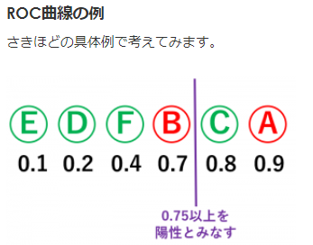
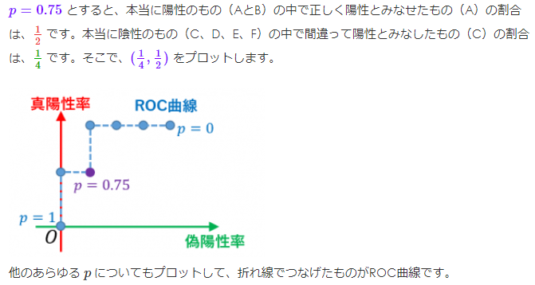
評価尺度の定義（auROC）
ROC曲線
参考：AUCとROC曲線

Slide 7
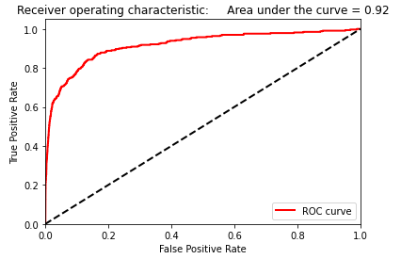
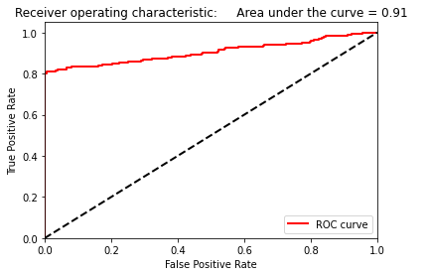
評価尺度の定義（auROC）
ROC曲線
主成分30（通常のPCA）
主成分27 （通常のPCA）
AUC
AUC

Slide 8


スパースPCAによる異常検出
スパース推定
≪目標≫
主成分がなるべく0になるようにしたい（寄与率が低いものを無視したい）．
≪手法≫
・分散最大化による推定 SCoTLASS
・二乗誤差最小化による推定 Sparse PCA
通常のPCA
スパースPCA
スパースPCA
（scikit-learn）

Slide 9

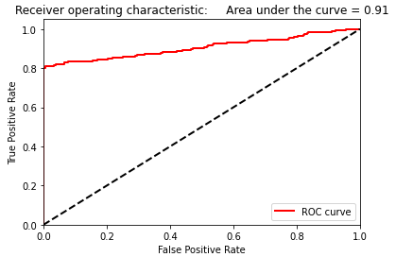
スパースPCAによる異常検出
スパース推定
≪目標≫
主成分がなるべく0になるようにしたい（寄与率が低いものを無視したい）．
適合率-再現率曲線
ROC曲線
AUC
平均適合率

Slide 10
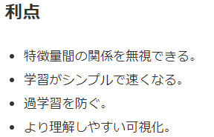
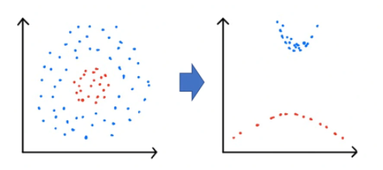
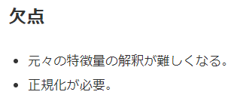
カーネルPCAによる異常検出
カーネルPCA
≪目的≫
データが線形分離できない時にカーネルPCAを利用．
≪イメージ≫
参考：カーネルPCA

Slide 11
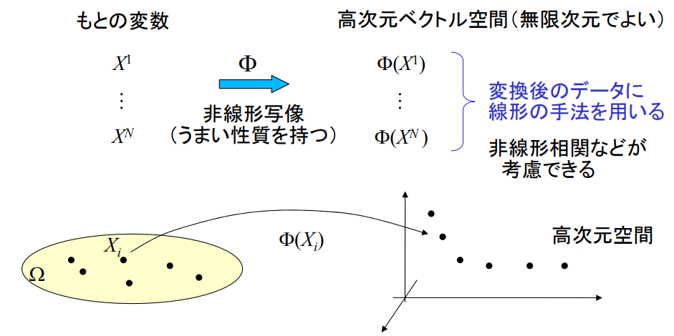
カーネルPCAによる異常検出
カーネルPCA
≪目的≫
データが線形分離できない時にカーネルPCAを利用．
参考：カーネルPCA

Slide 12
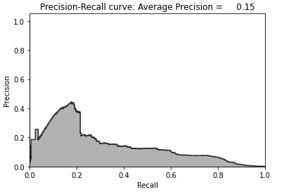
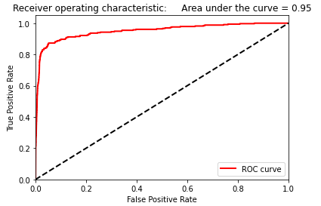
カーネルPCAによる異常検出
カーネルPCA
≪目的≫
データが線形分離できない時にカーネルPCAを利用．
適合率-再現率曲線
ROC曲線
参考：カーネルPCA

Slide 13
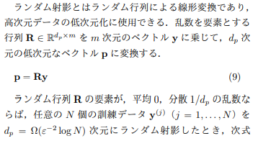
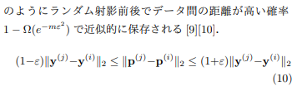
ガウス型ランダム射影を用いた異常検出
ランダム射影
参考：ランダム射影

Slide 14
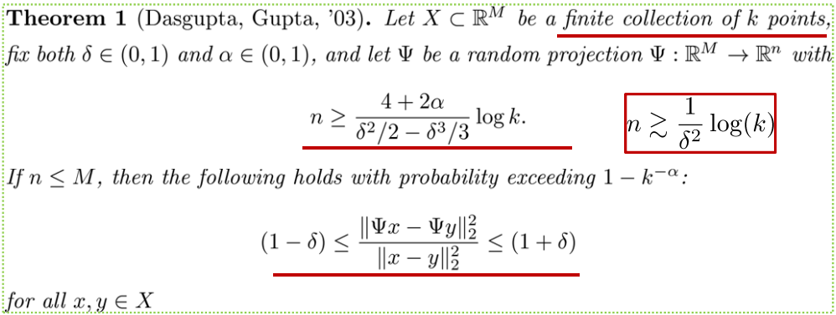
ガウス型ランダム射影を用いた異常検出
Johnson–Lindenstrauss Lemma
参考：Johnson-Lindenstraussの補題

